Slide 1
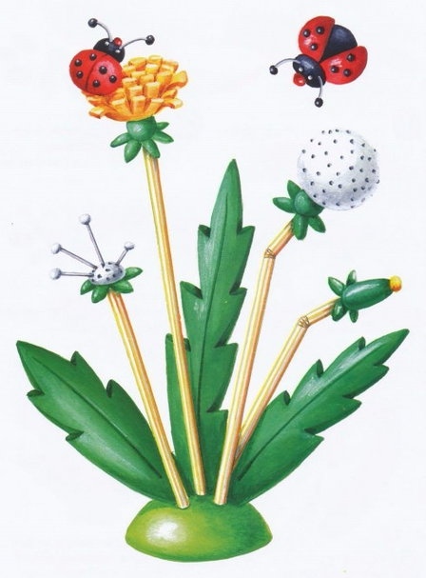
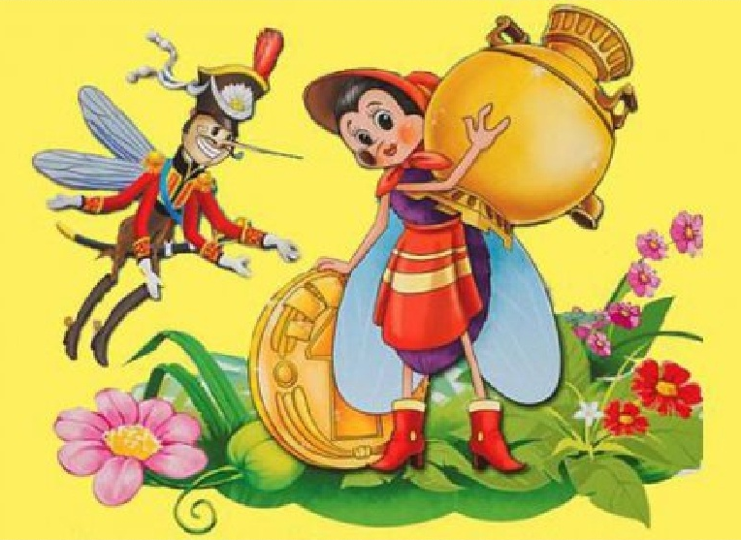
«Муха-Цокотуха»
конспект драматизации по Сказке К.И. Чуковского
Подготовили: воспитатель Кожевникова С.А. музыкальный руководитель Зайцева Е.А.
Notes:
Конспект
драматизации по сказке К. И.Чуковского

Slide 2
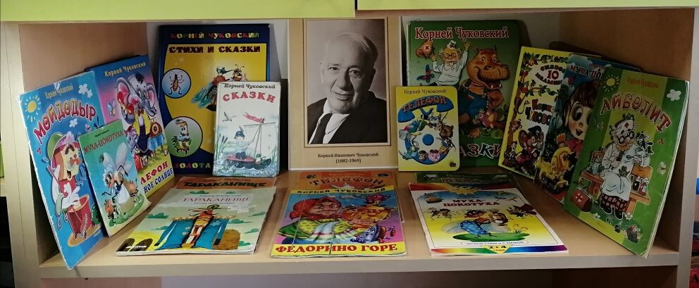
«Необходимо научить ребенка с детства
волноваться чужим несчастьям,
радоваться радостям другого,
пробудить в восприимчивой детской душе
эту драгоценную способность сопереживать,
порадоваться, сострадать…»
К. А.Чуковский

Slide 3
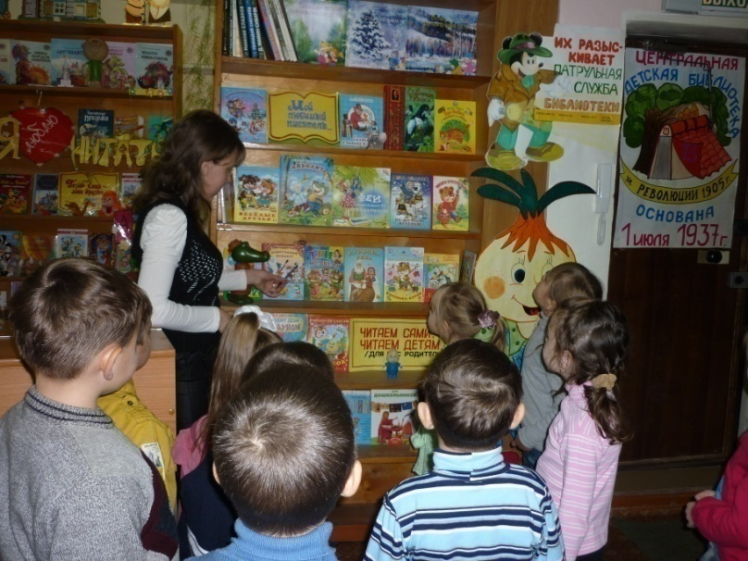
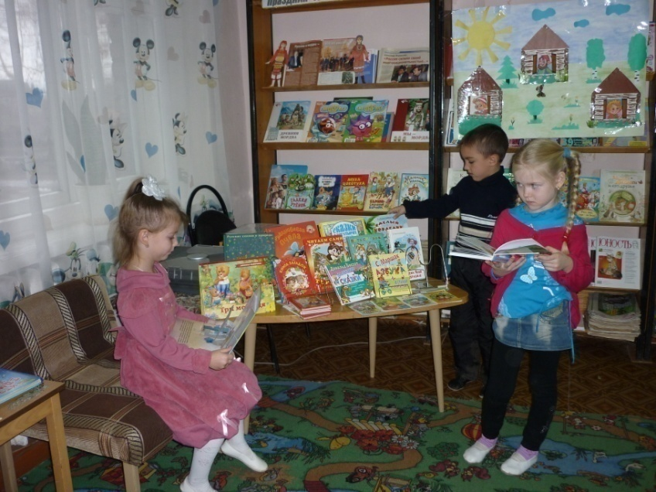
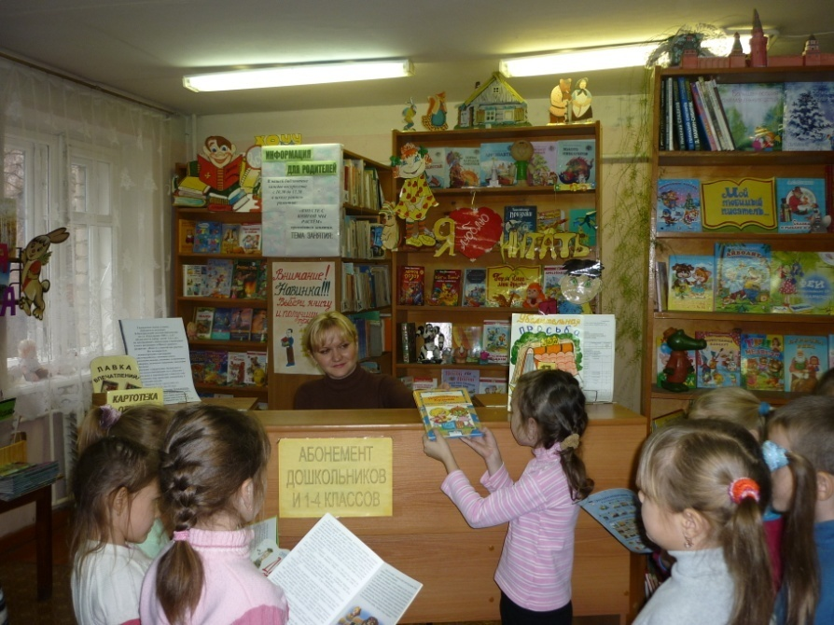
В Рузаевской центральной детской библиотеке…

Slide 4
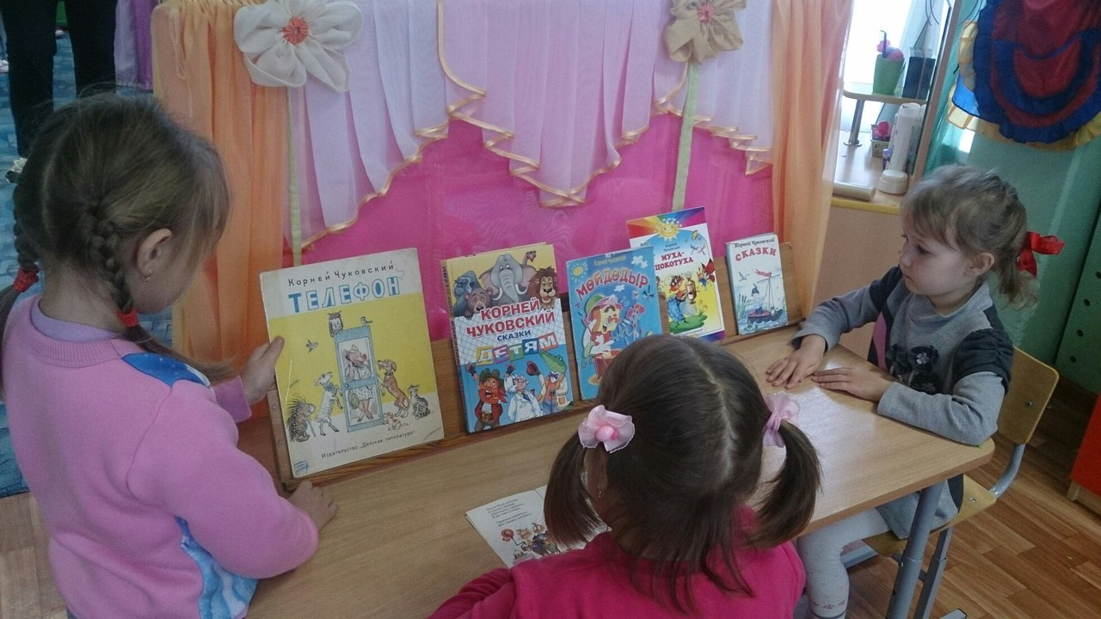
Рассматриваем иллюстрации к произведения К.И.Чуковского
Notes:
Рассматриваем книги К.И.Чуковского

Slide 5
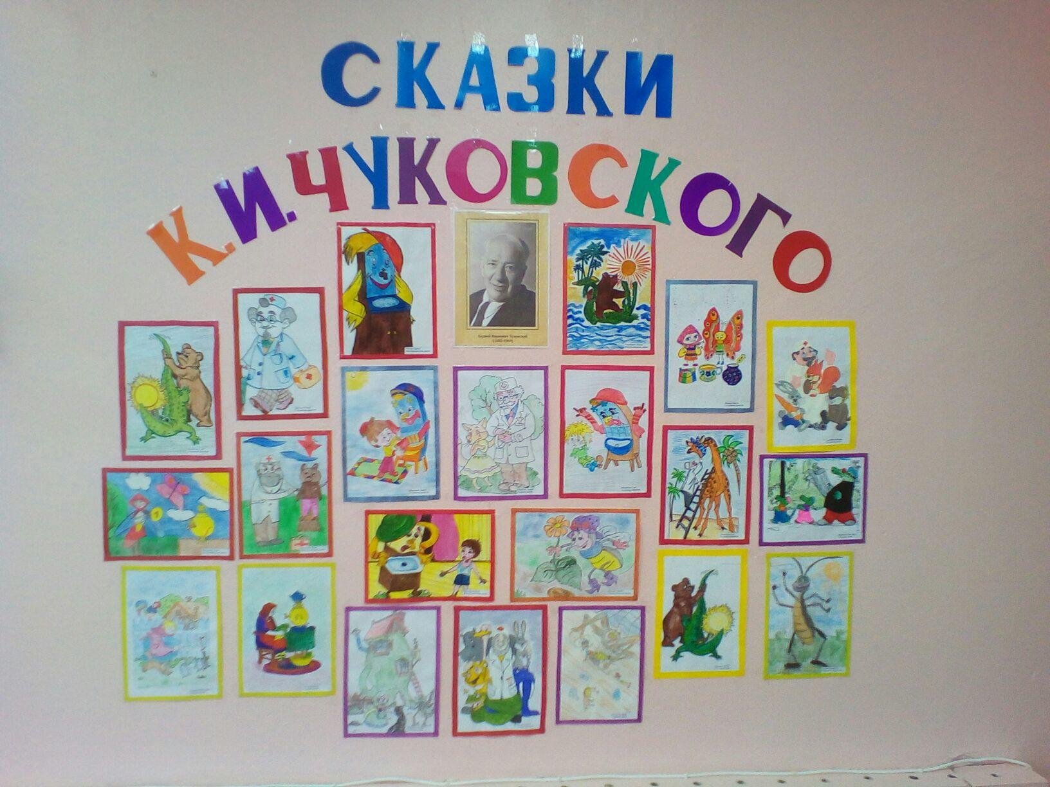
Наши рисунки.
Notes:
Наши рисунки

Slide 6
Драматизация по сказке К.И.Чуковского «Муха - Цокотуха»
Звучит музыка, по авансцене с музыкальным треугольником под скоками движется Кузнечик.
Кузнечик. Внимание! Внимание! Смотрите сказку «Муха-Цокотуха!» (Ударяет в треугольник, уходит подскоками.)
Звучит музыка, на сцене из дома на носках выбегает Муха, потягивается; правой рукой моет правую щечку, левой — левую, кружится вправо-влево, отрывает лист календаря.
Муха-Цокотуха. Ой! Я сегодня — именинница! (Убегает дом.)
Звучит музыка. С подзорной
трубой из-за левого куста
крадется Паук.
Подслушивает у стены
дома, потирает руки,
прячется за правый куст.
(Звучит музыка). Выбегает
Муха-Цокотуха.
Муха-Цокотуха.
Приглашу к себе Букашек,
Тараканов, Кузнечика
И, конечно, Комара —
Удалого молодца!
А Паук нам всем — не друг!
Всюду сети расставляет
И меня подстерегает!
Notes:
Драматизация сказки К.И.Чуковского «Муха - Цокотуха»

Slide 7
Паук. Ах, так! Ну ладно! Паутину сплету, Муху-Цокотуху уведу!
Смотрит в трубу, видит идущих на авансцену Букашек и Тараканов, прячется

Slide 8
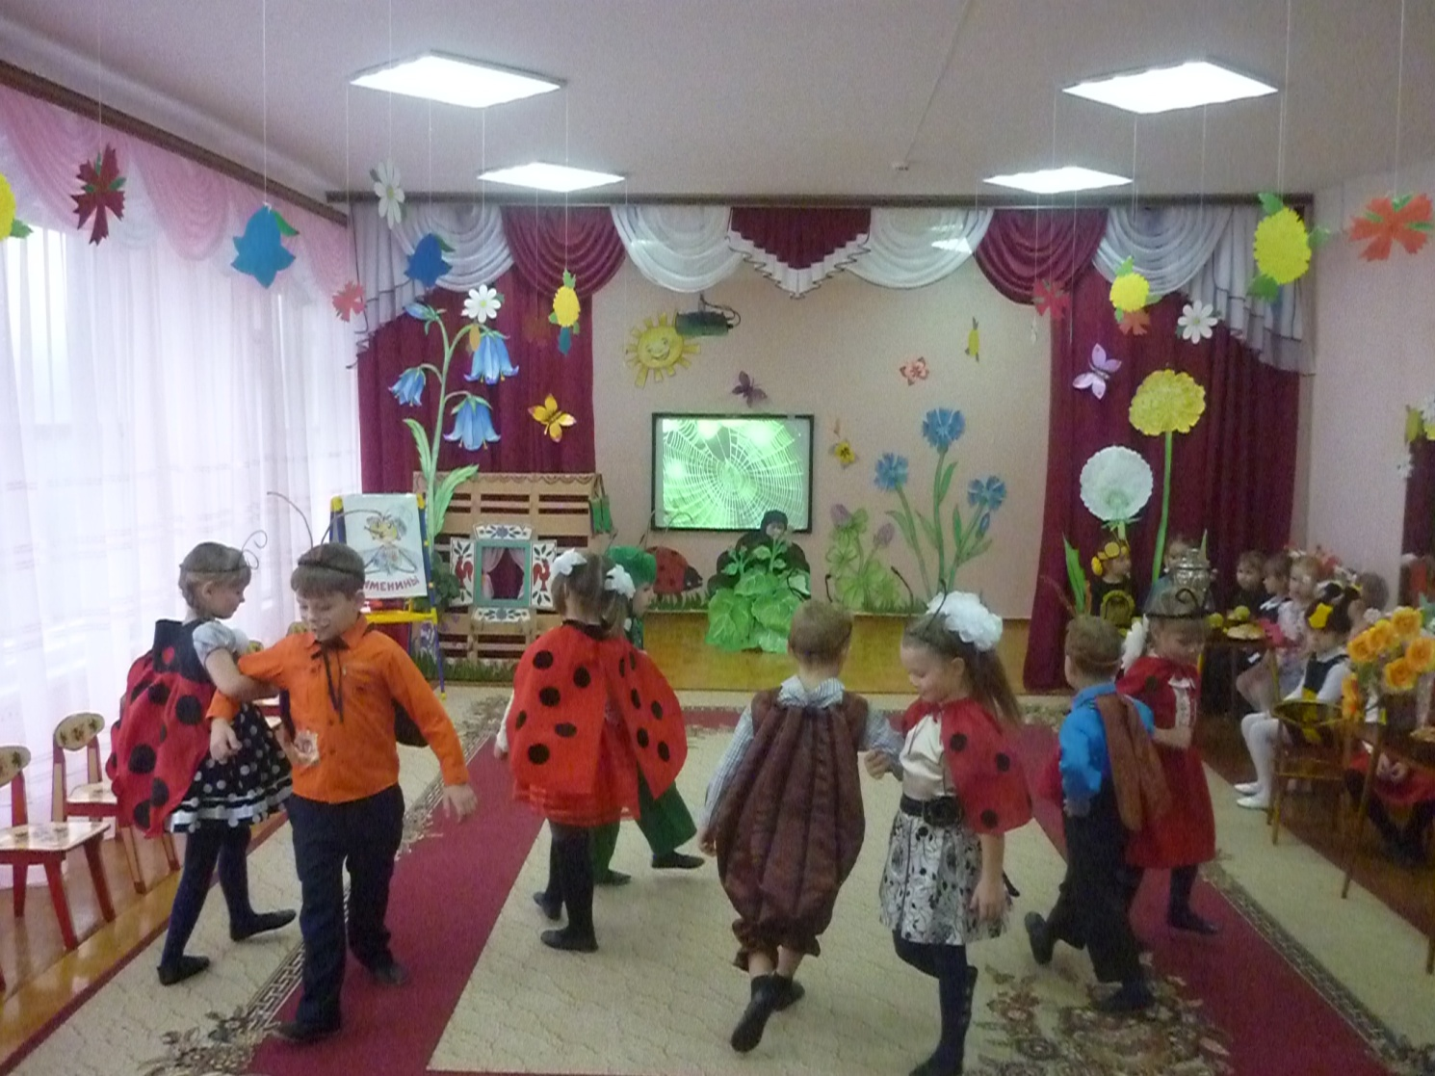
На авансцену с противоположных сторон выходят Букашки и Тараканы, танцуют..

Slide 9
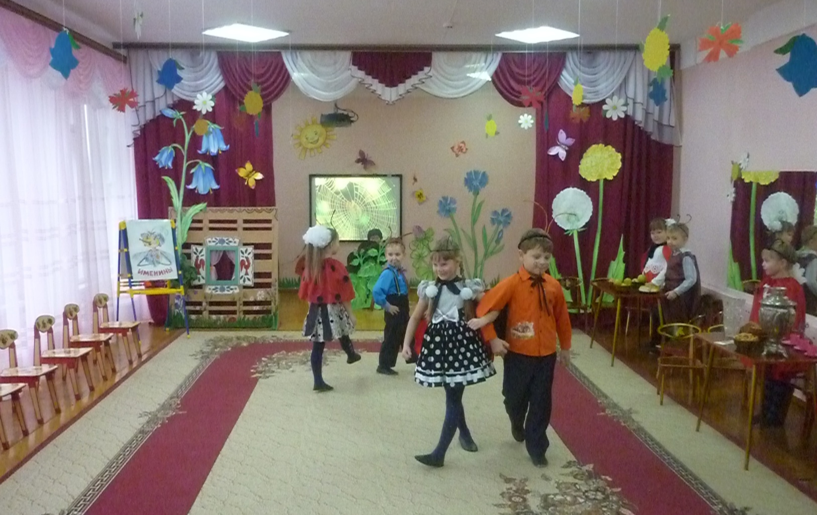
Появляется Кузнечик.
Кузнечик. Действие начинается — Базар открывается! Ударяет в треугольник, уходит подскоками. Тараканы и Букашки делятся на посетителей и продавцов.

Slide 10
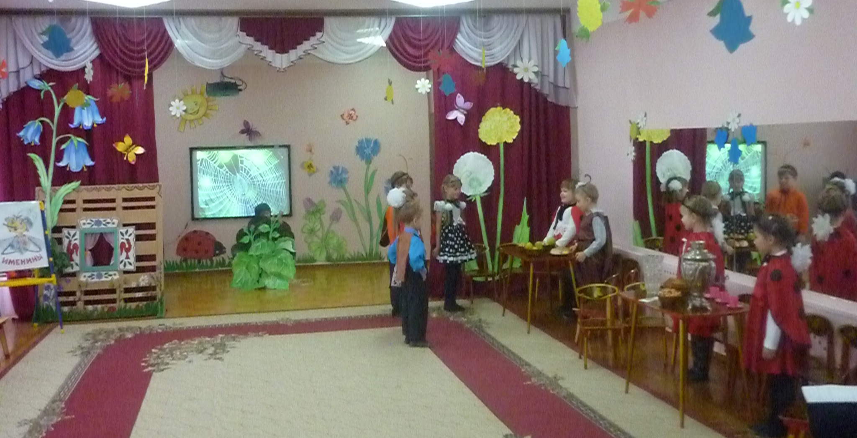
Продавцы. (Поочередно проходя по кругу на авансцене, пока­зывают и расхваливают товар)
1. Посмотрите, полюбуйтесь,
Все товары хороши! Выбирайте для души!
2.Яблоки садовые! Яблоки медовые!
Булочки с творогом! И совсем недорого!
3.Сладкое печенье — Просто объеденье!
До чего хорош товар! Покупайте самовар!
4.Мы его не продаем, Почти даром отдаем!
А к чаю — сушек вязочку. Продолжаем сказочку!

Slide 11
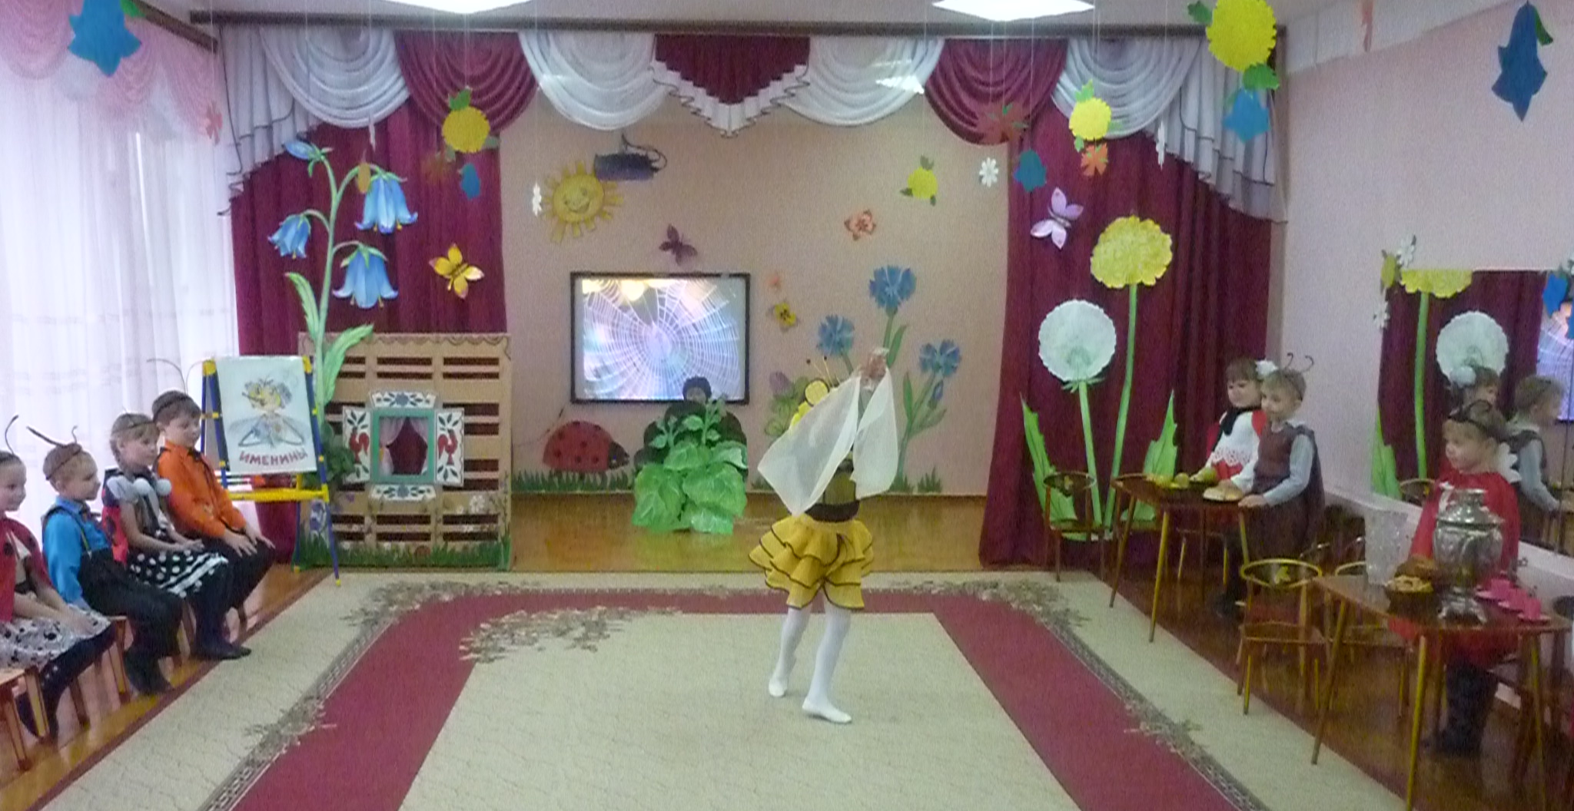
Звучит музыка. Из дома выбегает Муха, выполняет движения по тексту.
Хор поет. Муха, Муха-Цокотуха (твист) —
Позолоченное брюхо (гладит).
Муха по полю пошла.
Муха денежку нашла.
Муха радостно кружится, поднимает денежку , показывает зрителям, идет на базар.

Slide 12
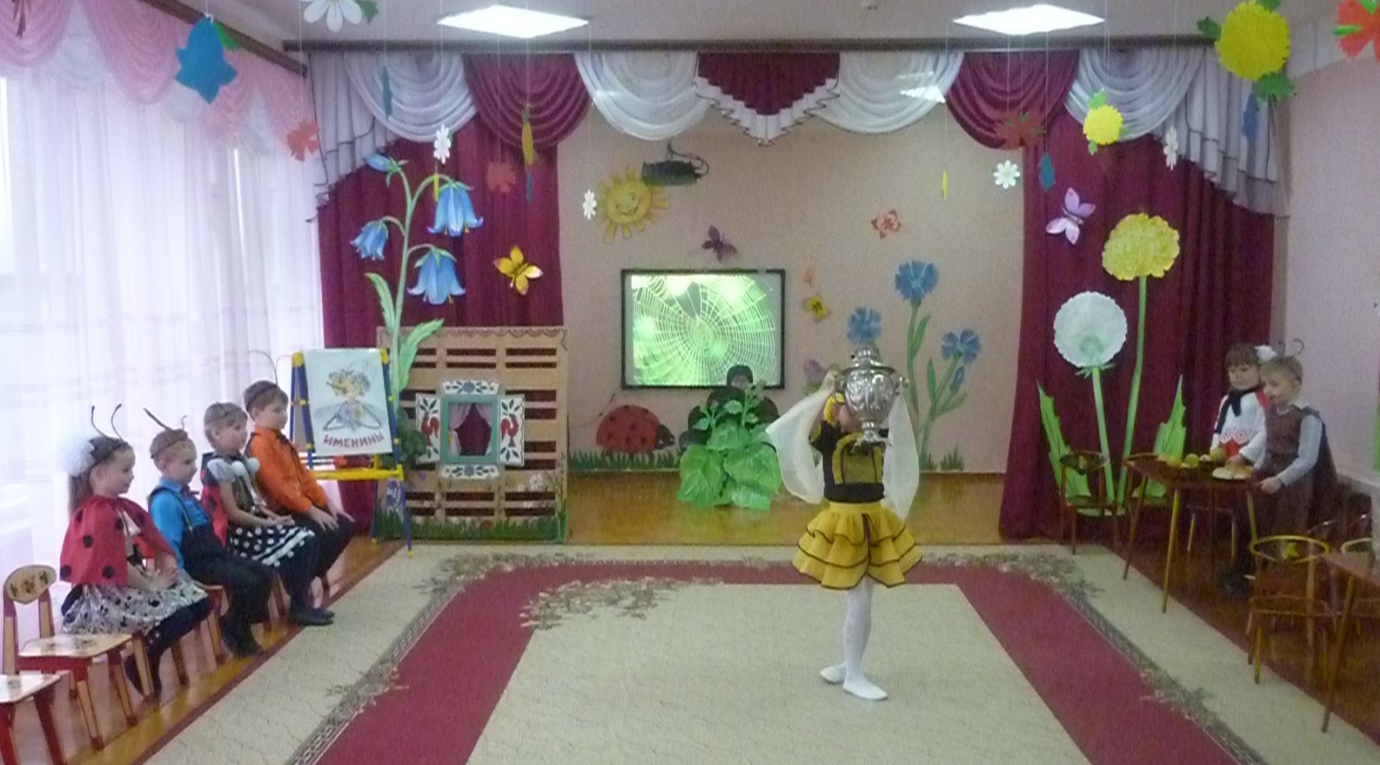
Муха денежку нашла.
Пошла Муха на базар и купила самовар.
Тараканы берут денежку, отдают мухе самовар. Муха-Цокотуха несет его на стол.
И купила самовар,
И купила самовар!

Slide 13
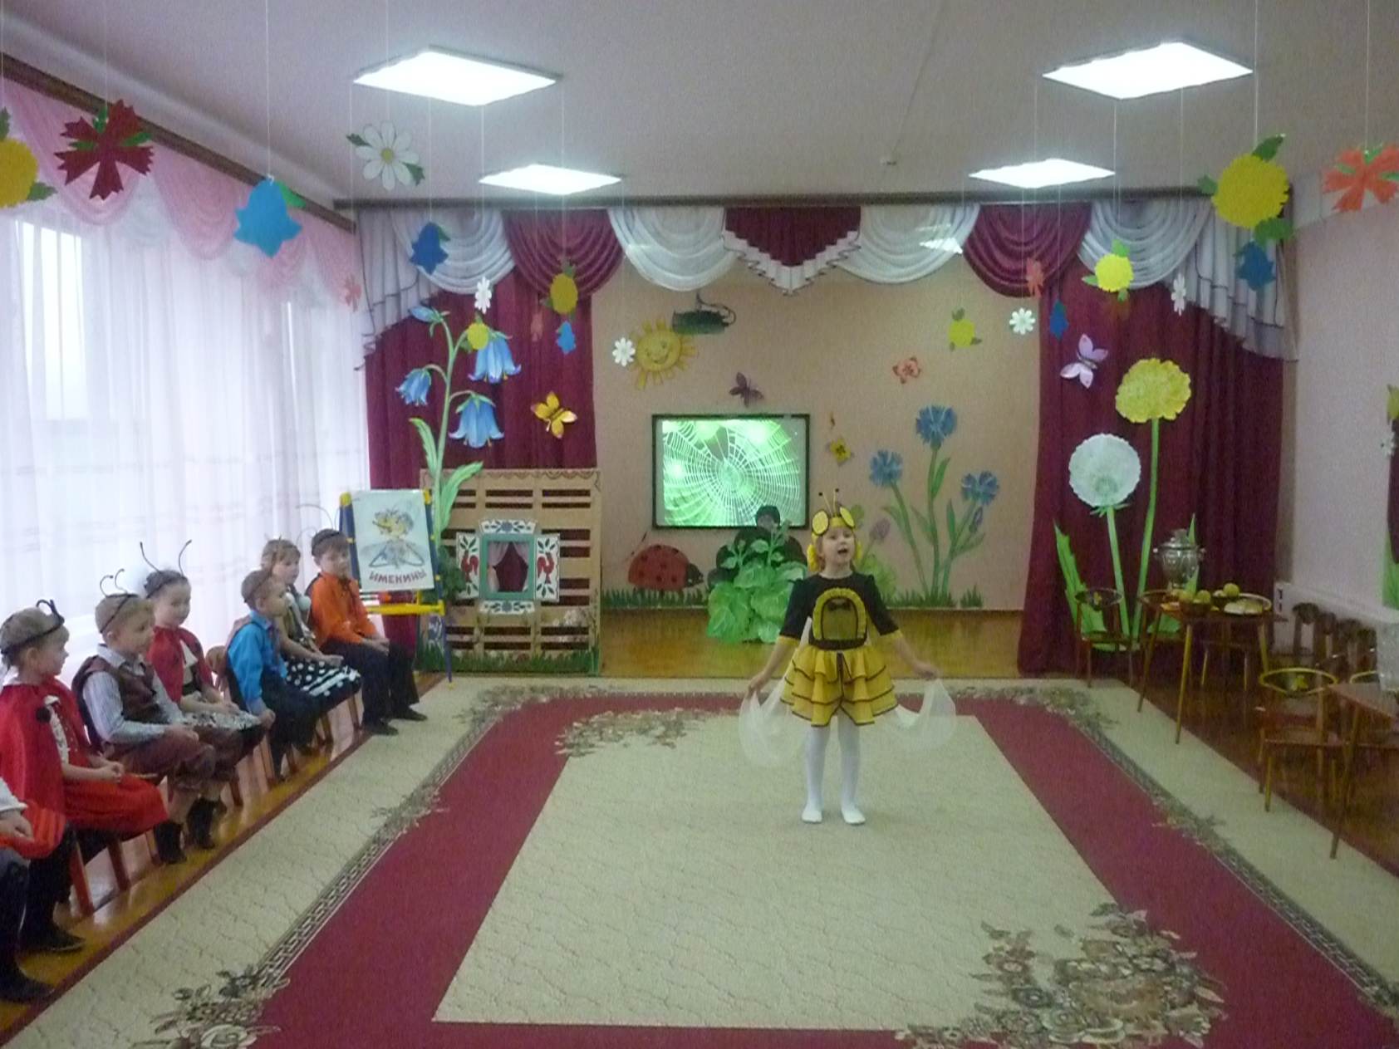
Муха-Цокотуха. Приходите, приходите!
Я вас чаем угощу —
Нынче Муха-Цокотуха именинница!
Появляется Кузнечик.
Кузнечик. Базар закрывается — веселье начинается!(Ударяет в треугольник, уходит)
Звучит музыка. Муха выносит на авансцену поднос с посудой.
Муха-Цокотуха Так, проверю, все ль готово?
Гости уж придут так скоро!
Вот самовар, вот угощенье,
Да, все готово без сомненья!

Slide 14
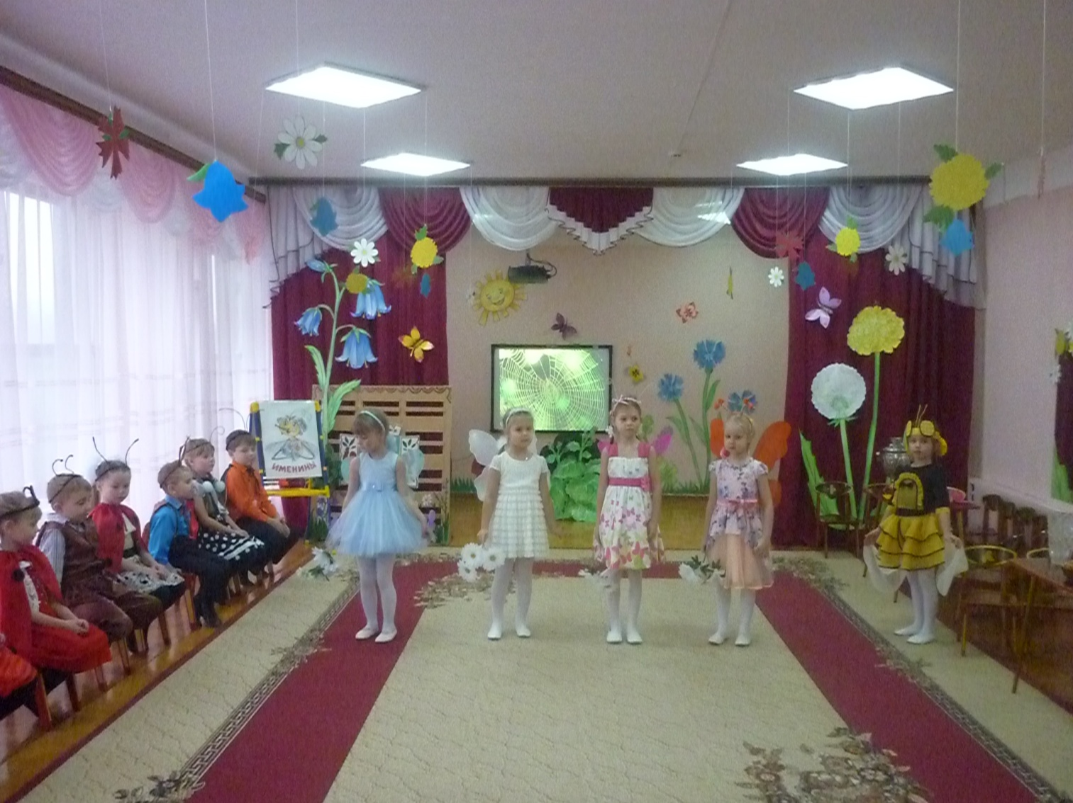
Танец бабочек
Бабочка 1. Здравствуй, милая подружка!
Бабочка 2. Ты сегодня просто душка!
Бабочка 3. Куколка!
Бабочка 4. Красавица!
Бабочка 1. Ты прими подарок наш
Бабочки хором. Надеемся, понравится! (дарят подарок цветы)
Муха. Ах, спасибо! Как прелестно!
Проходите же к столу!
Есть варенье, угощайтесь
Я пока чайку налью.

Slide 15
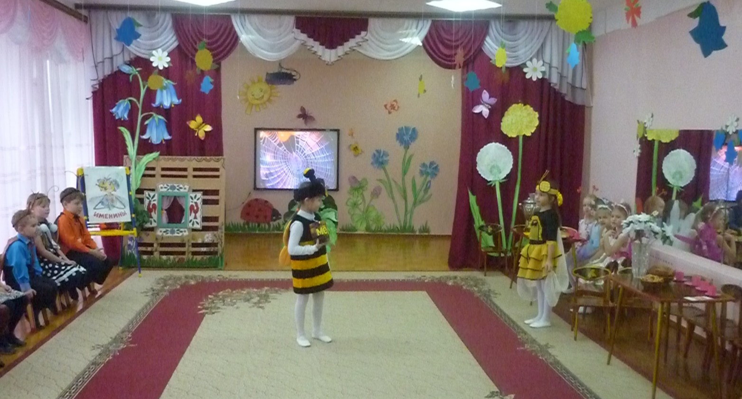
Пчела. Здравствуй, Муха-Цокотуха!
Позолоченное брюхо!
Я соседка – Пчела,
Тебе меду принесла!
Ах, какой чистый,
Сладкий и душистый! (передает горшочек с медом)
Муха. Спасибо! Садитесь за стол, самовар готов!

Slide 16
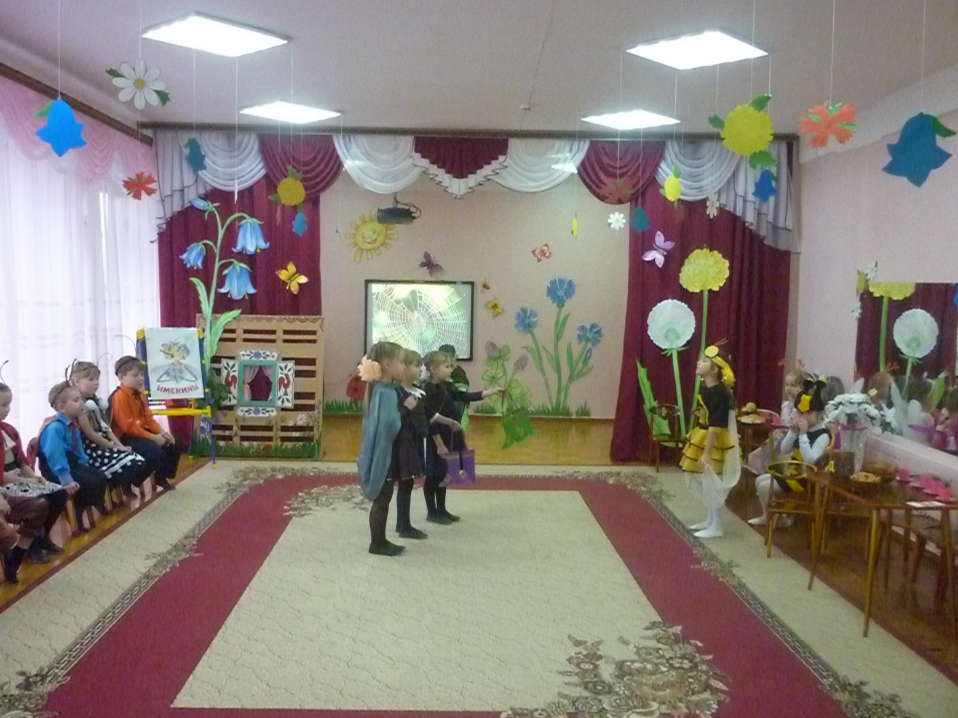
Блошки. Вот, прими от блошек несколько сапожек,
А сапожки не простые, в них застежки золотые! (отдают сапожки мухе)
Муха. Спасибо! Спасибо! Сапожки на диво!

Slide 17
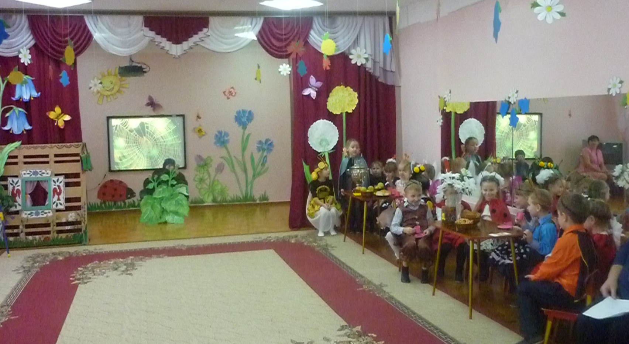
Гости угощаются (Пантомима)
Хор. Тараканы прибегали,
Все стаканы выпивали.
А букашки по три чашки
С молочком да с крендельком.
Нынче Муха-Цокотуха — именинница!

Slide 18
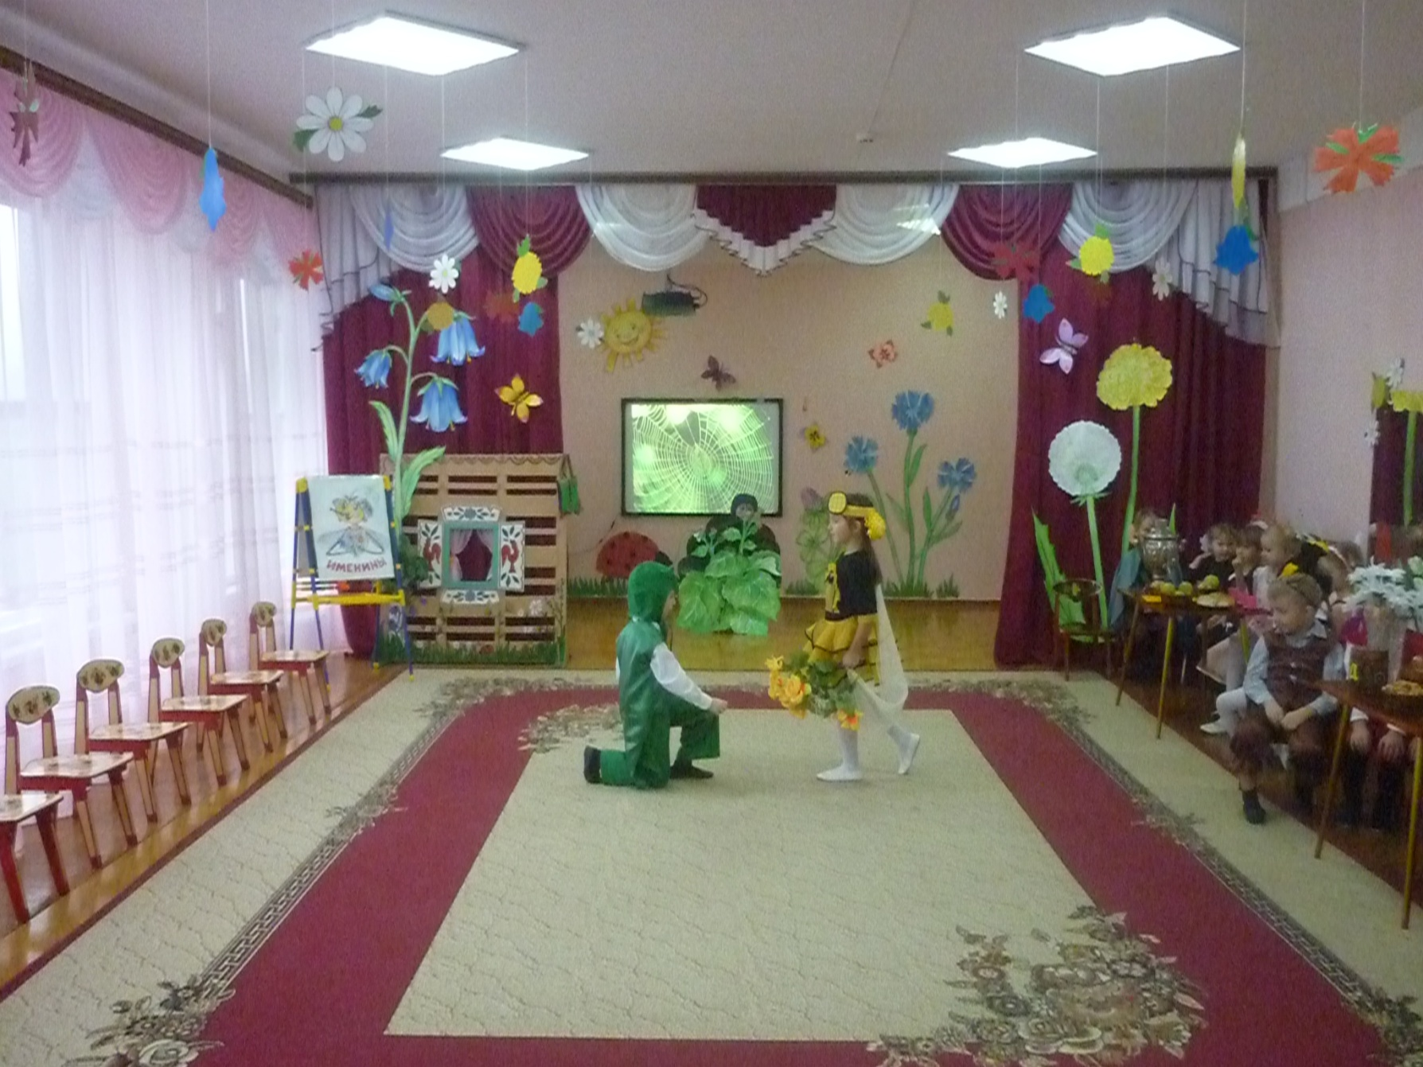
Звучит музыка, с букетом появляется Кузнечик, встает на колено, дарит Мухе. Она благодарно приседает, ставит цветы в вазу.
Кузнечик. Веселье продолжается —
Танцы начинаются!

Slide 19
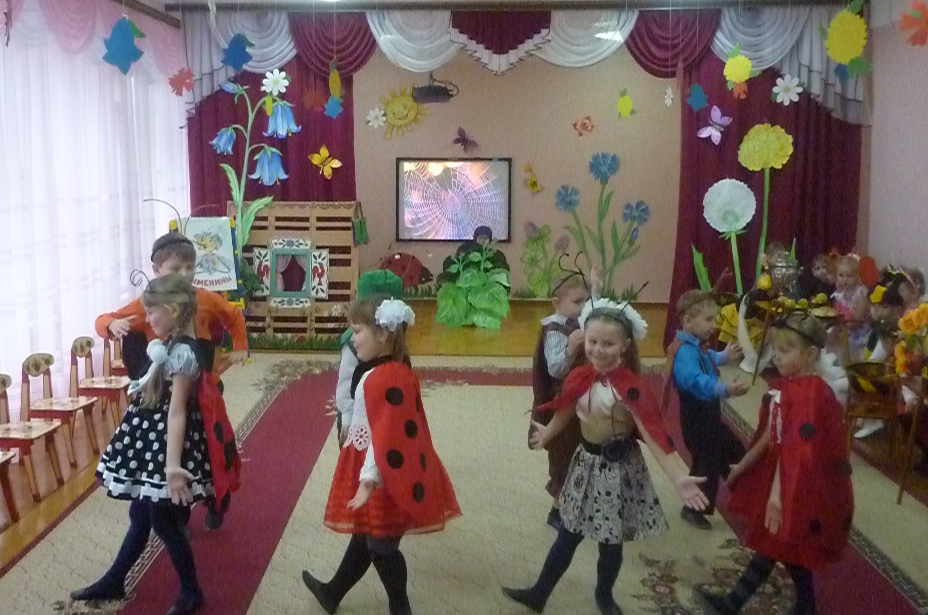
Тараканы приглашают Букашек и выводят на круг.

Slide 20
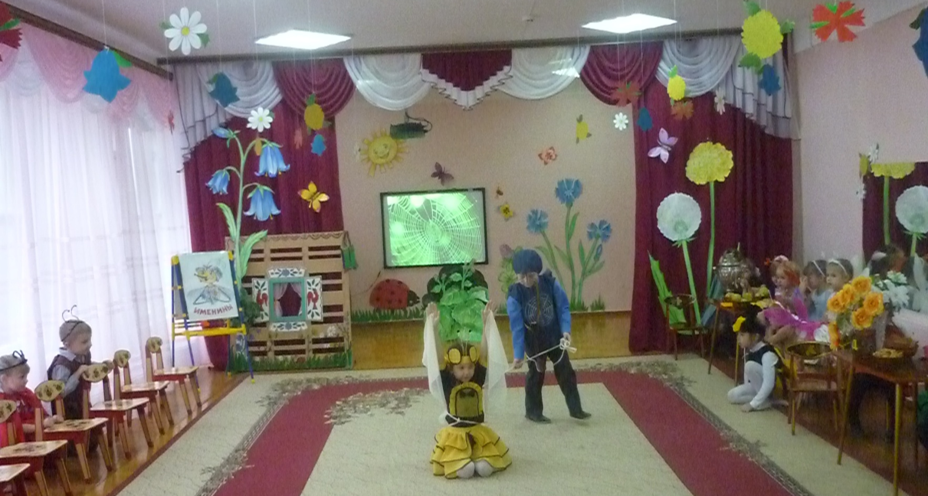
Из-за кустов внезапно появляется Паук, на­брасывает на Муху паутину — накидка, связанная из ниток..Гости в панике прячутся за кустами и лавками.
Паук. (поет) Я — паук известный,
Парень интересный,
Но меня никто не пригласил!
Я шутить не стану,
Каждого достану!
Будет всем вам белый свет не мил!

Slide 21
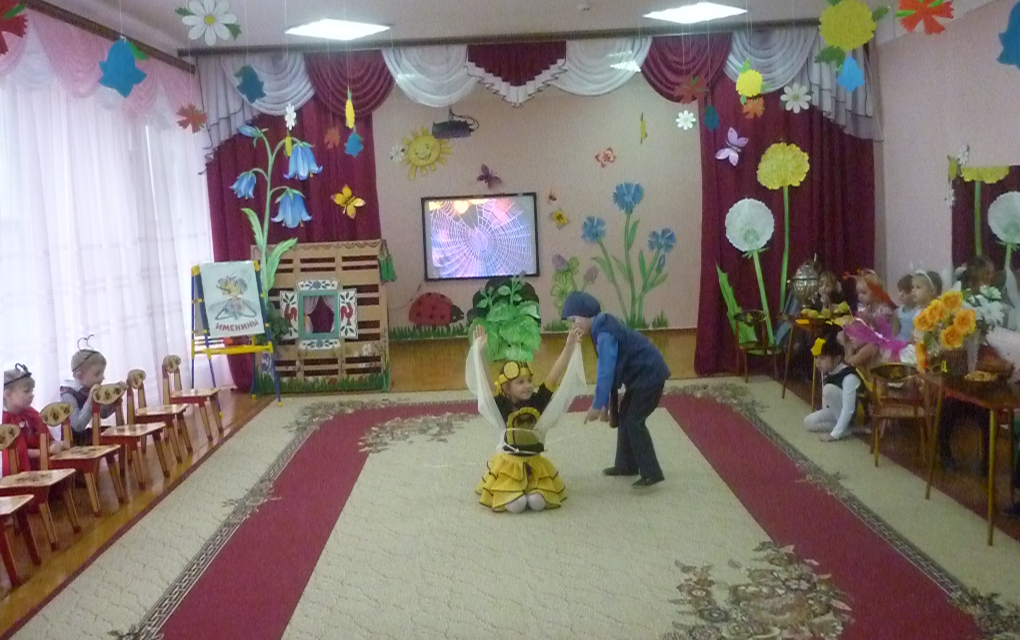
Паук, делая руками круговые движения в стороны, обходит вокруг Мухи-Цокотухи — «плетет паутину» — 2 раза; Муха-Цокотуха руками в паутине пытается вырваться. Паук берет ее за руку, «рывком» притя­гивает к себе, отталкивает, не отпуская руку — 2 раза; становится на колено, кружа Муху-Цокотуху вокруг себя; отпускает, махнув рукой; идет к самовару — празднует.

Slide 22
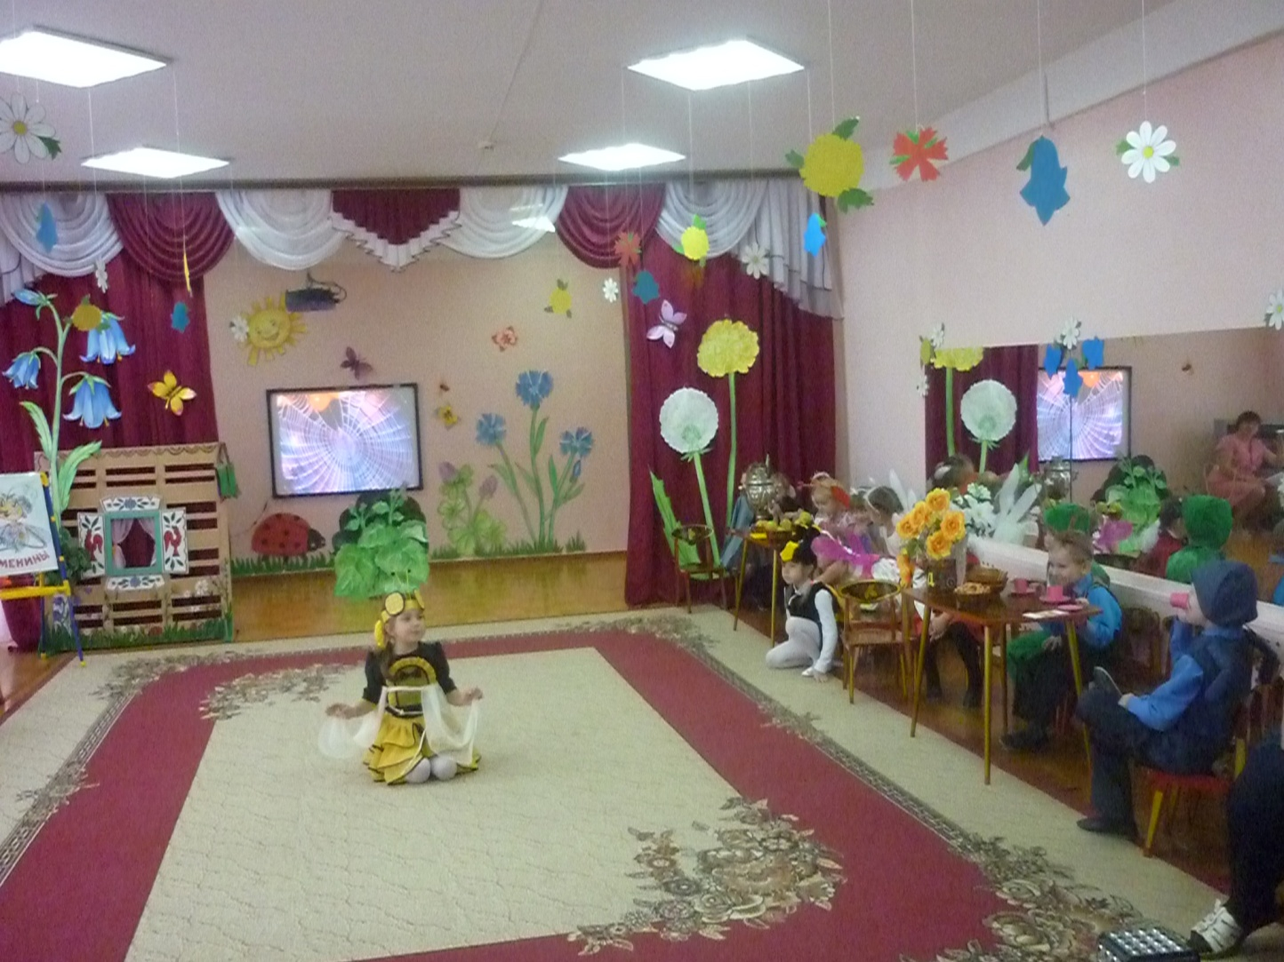
Муха-Цокотуха. Дорогие гости, помогите,
Паука-злодея прогоните!
И кормила я вас,
И поила я вас —
Не покиньте меня
В этот трудный час!

Slide 23
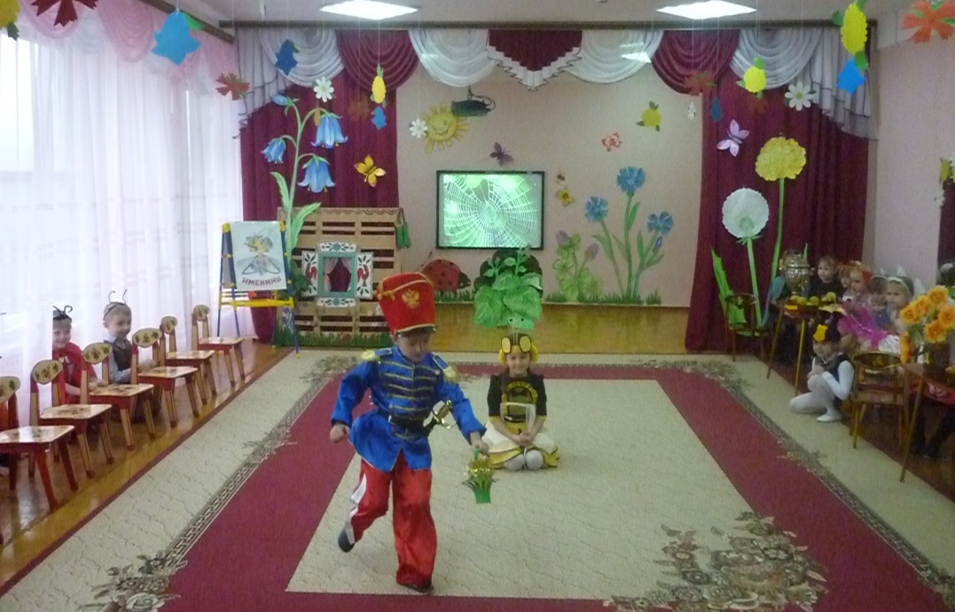
Хор. Вдруг откуда-то летит маленький комарик —
Стремительно на носках выбегает Комар, взмахивает шпагой.
И в руке его горит маленький фонарик —

Slide 24
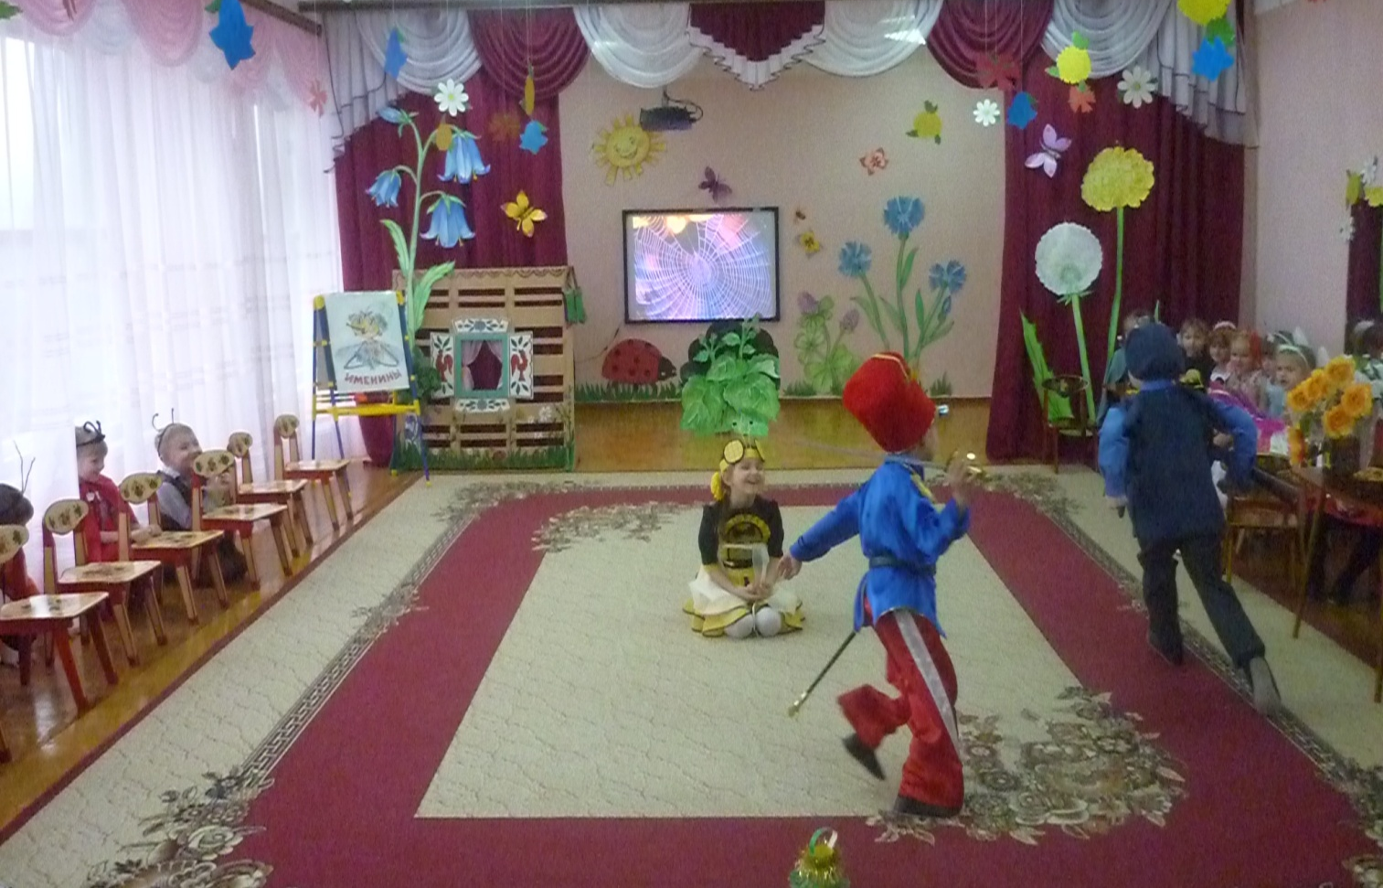
Комар. Где Паук да где злодей?
Не боюсь его когтей! (Ставит фонарик.)
Паук мечется, прячется за Муху-Цокотуху. Убегая от Комара, бежит вправо, затем влево. Комар прогоняет Паука.

Slide 25
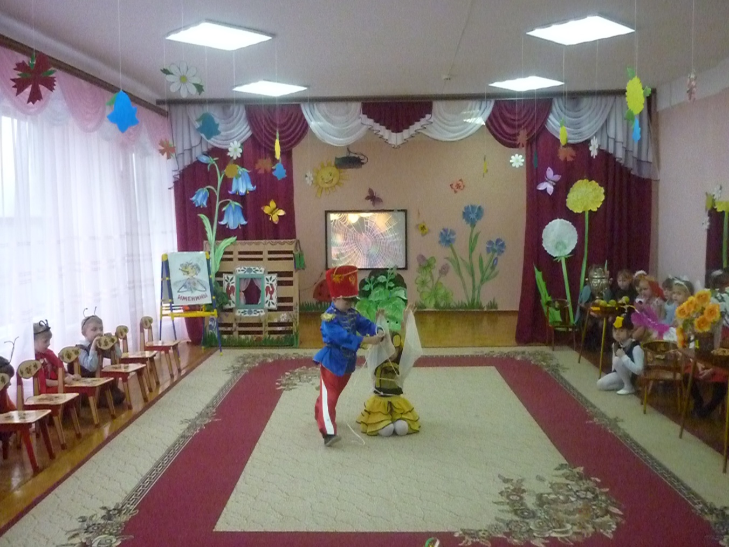
Освобождает Муху-Цокотуху.

Slide 26
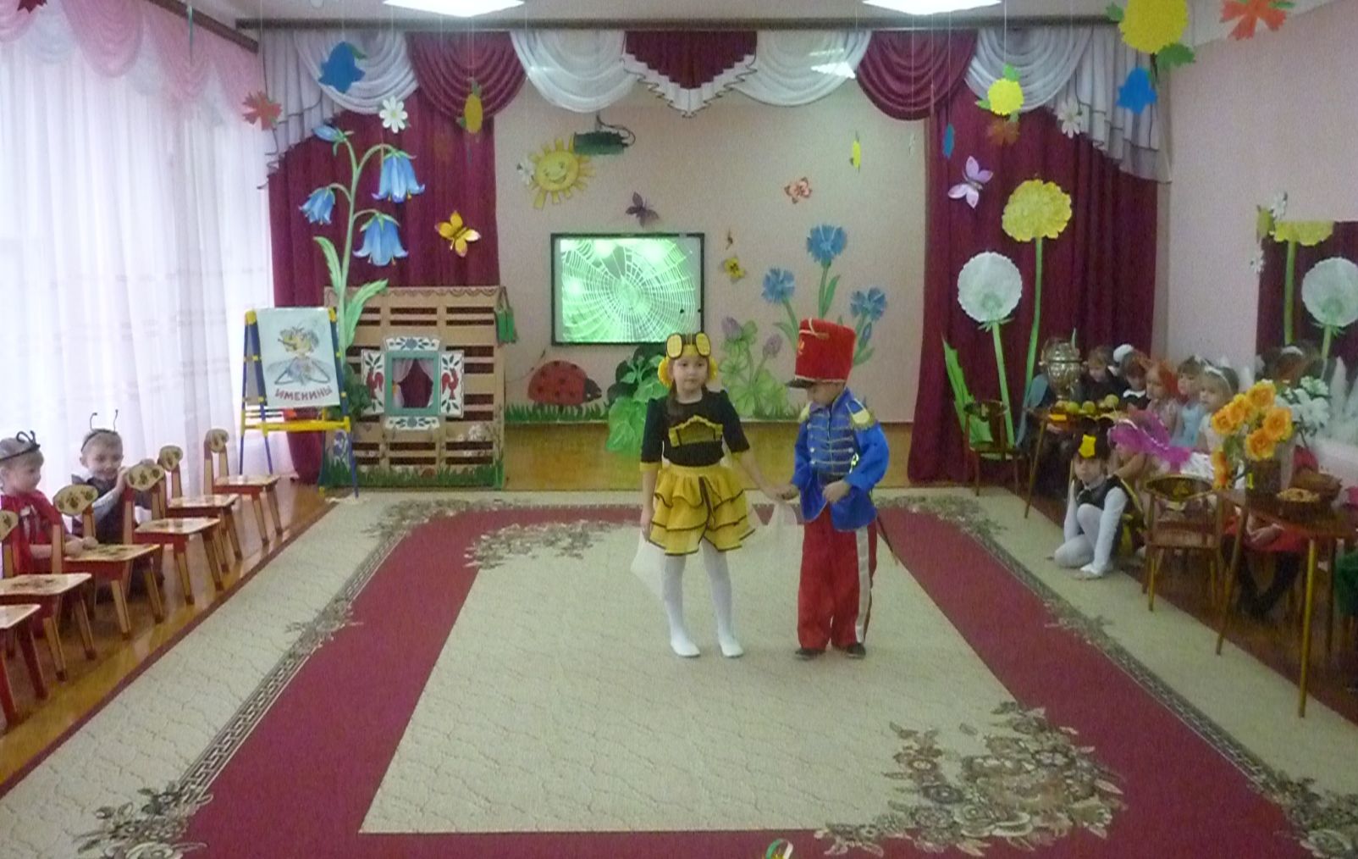
Комар выводит ее на середину.
Эй, скорее, светлячки!
Зажигайте огоньки!
Включается зеркальный шар с прожектором.

Slide 27
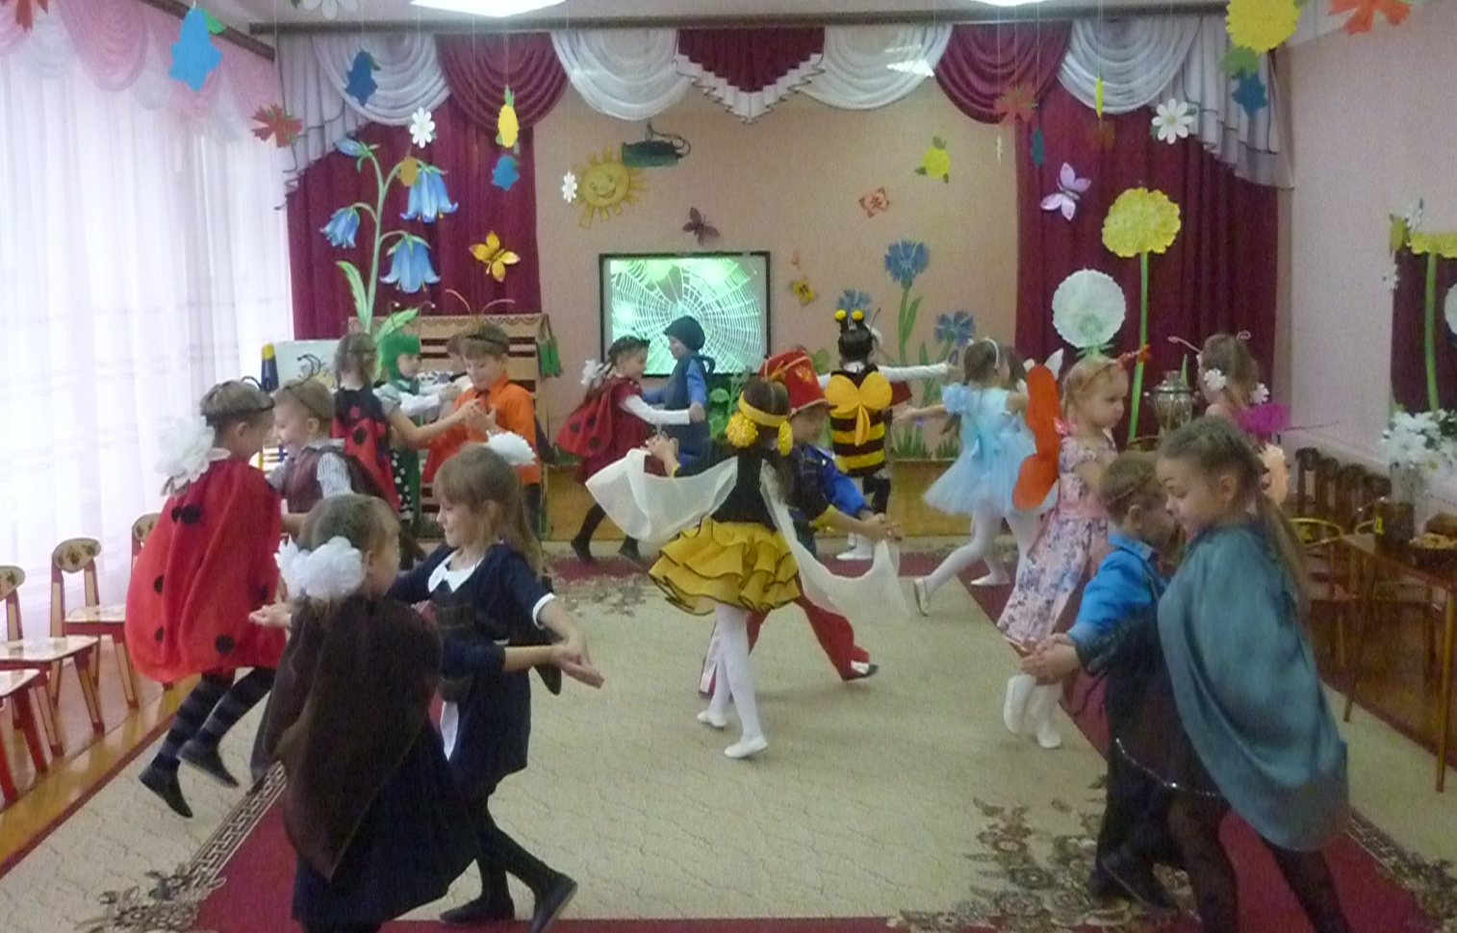
Будет, будет мошкара
Веселиться до утра!
Нынче Муха-Цокотуха — именинница!

Slide 28
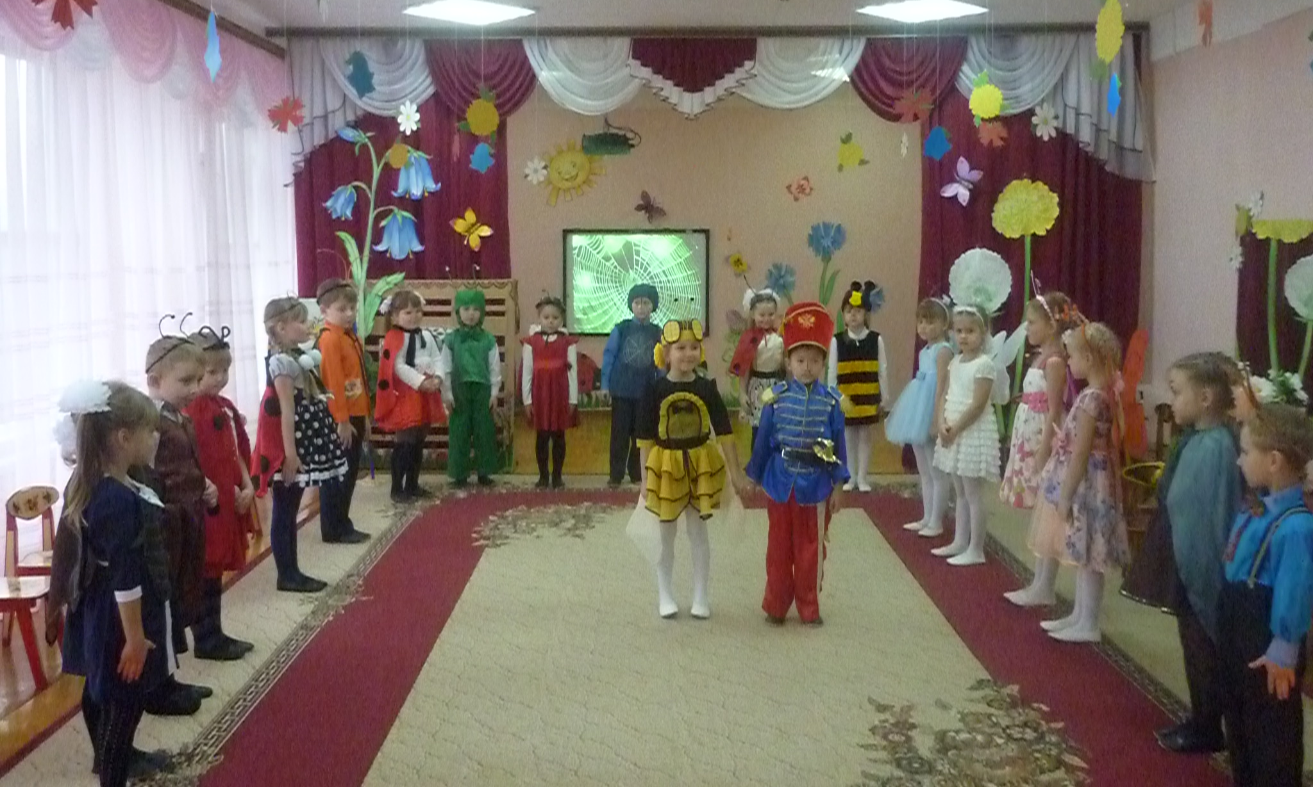
Гости встают парами в полукруг лицом к зрителям за Комаром Мухой-Цокотухой
Хор. Слава, слава Комару!
Слава, слава Комару!
Слава победителю!

Slide 29
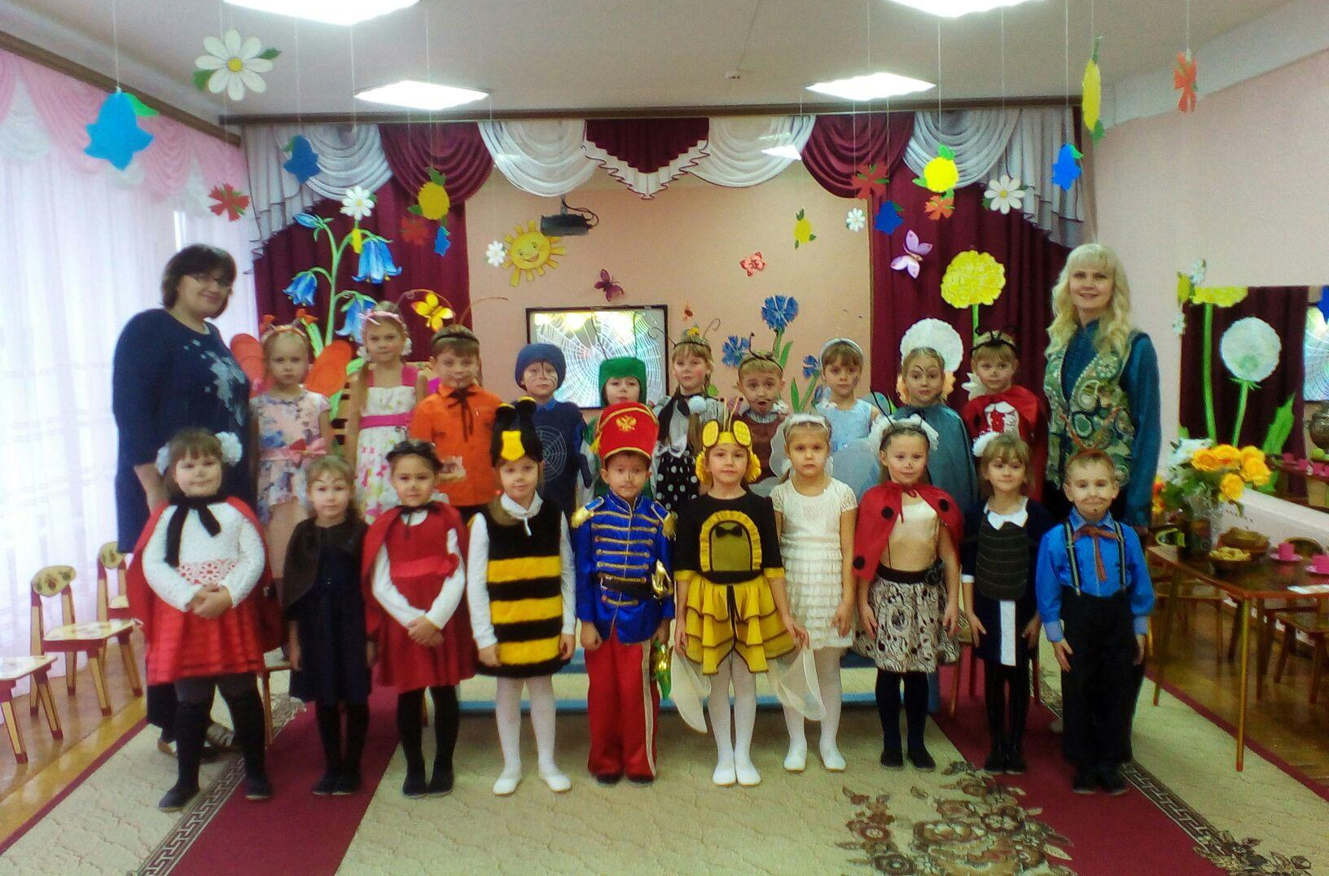
Наши артисты
Notes:
Наши артисты

